Slide 1
常州市新高考
线上研修活动
2021

Slide 2
常州市新高考线上研修活动
读后续写合理情节的案例探析 ---以一节公开课为例
讲师团成员：赵有珊 常州市第一中学

Slide 3
题型分析
1
2
选材原因
目录
contents
3
课堂实践
4
自我反思

Slide 4
题型分析
01

Slide 5
考什么？
王初明（2012）首次提出读后续写的概念，2016年将其上升为语言习得理论：续论。
续论包括两个观点：一是语言通过“续”学会；而是语言习得的高效率通过“续”实现。
“创造性模仿”是指学习者在对话互动过程中不断创造新内容，当语言表达遇阻时，借用对方词语以完善自己的表达方式。（王初明，2019）
读后续写以读为先，写为任务，以读促写，综合考察学生对文本的理解力与续写内容的思维品质和表达力。
读文章，读考题，读生活积累。

Slide 6
看标准
第三档（11-15）
启 示
基本合理的内容，一定的逻辑性，基本完整。
简单的词汇和语法结构，有些错误，不影响理解。
语句有效衔接，全文意义基本连贯
合理的情节是及格作文的生命线
语言灵活生动，正确合理
语句段落连贯有逻辑，第一段尾句要能串上第二段。
所以

Slide 7
选材原因
02

Slide 8
选什么？
2021年1月份的八省联考的读后续写文章内容简短，取自泰晤士报的一则好人好事，歌颂陌生人的无私帮助。
学生理解到了主题，但是不能正确理解paper bag的日常用途、墨西哥与美国有边境之隔等文化现象，出现了啼笑皆非的续写情节，所以只要出现带到墨西哥老家吃饭等难以及格（16）分。
记叙文
记叙文因其体裁特殊性，容易改编成读后续写。
八省联考
所以3月初的公开课我想选择一篇文章内容上不为难学生，出现一定文化现象，情节需要合理构思的文章。

Slide 9
选什么？
文章讲述了一位法国女孩Marie二战期间居住在森林里照看羊为生，偶然机会得到一个任务：为飞机留一盏灯。第一次顺利完成任务后，Marie在重要的第二次执行任务时遭到两位德国士兵的干扰，女孩的任务无法顺利实施。续写段落里第一段首句说此刻时钟敲响2点了。第二段首句说Marie悄悄地放火。

Slide 10
教学实践
03

Slide 11
故事背景
情节脉络
人物设定
主题意义
段首句提示

Slide 12
一. 续写前
（1）快速阅读文本，获取故事要素，了解故事大意
教师指导学生带着以下问题快速阅读:
When and where did the story happen?
How many main characters are there in the passage?
What are they respectively?
What is Marie’s mission in the story?
【设计意图】记叙文的要素包括时间、地点、人物及实践的起因、过程和结果。学生可以通过回答这些问题快速掌握故事背景。故事的背景有塑造人设的作用，铺垫了故事发展的基调和方向，为下一步的深入文本解析做好准备。

Slide 13
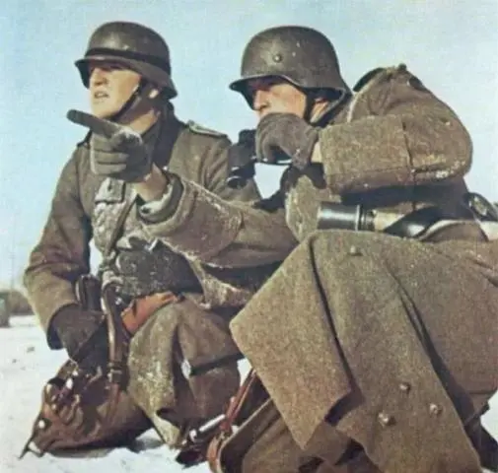
Step 1 Reading for plot
characters
the French girl
Marie
two German soldiers
the French soldier

Slide 14
Step 1 Reading for plot
help the plane
show the light
before task
(Para 1)
first task
(Para 2-3)
behavior
behavior
feelings
look after goats
the story
happy/proud/excited/~~~
characters
Marie
can’t show the light
French soldier
behavior
second
task (para 4- )
German soldiers
feelings
nervous/ worried/~~

Slide 15
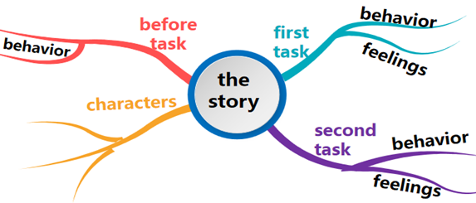
续写前
【设计意图】
英语阅读与词汇不同，它将词汇、语法以及作者的观点融合在一起，不是孤立存在的。思维导图可以将阅读文章形象化，让学生对文章的理解更加系统、逻辑化。
利用思维导图开展教学活动引导学生关注到后期可用的一些细节，为续写的合理情节搭好支架。

Slide 16
Step 2 Reading for theme (develop a possible ending)
2. To complete her task, Marie sacrificed her life.
1. Marie failed to keep her promise for some reason.
3. Marie successfully carried out her task and kept her promise.
.......
Theme: The girl kept her promise and accomplished her mission.

Slide 17
续写前
（3）结合合理结尾，推导文本的主题
教师给出三个选项，猜测合理的结局，减少推导主题的难度。
Marie failed to keep her promise for some reason.
To complete her task, Marie sacrificed her life.
Marie successfully carried out her task and kept her promise.
【设计意图】
主题是语篇的核心，贯穿于语篇的全部内容，是文章的核心、灵魂和统帅（张秋会、王蔷，2016）。把握好正确的主题，有利于续写时围绕情节，合理延续主人公的行为动作，合理推动情节发展，这样的续写情节读来自然且地道。

Slide 18
续写前
情节脉络
法国女孩Marie居住在森林里照看羊为生，偶然机会得到一个任务：为飞机留一盏灯。第一次顺利完成任务后，Marie在重要的第二次执行任务时遭到两位德国士兵的干扰，女孩的任务无法顺利实施。
故事背景
二战期间，德法交战，森林里的成千上万的法国人民需要食物和武器来继续战斗，物资投递下来，离不开照亮的灯。
人物设定
主题意义
单纯放羊女孩
实现诺言
根据历史，德国战败，这个故事的最后应该是女孩的胜利。
参与战斗的欣喜与骄傲
任务无法继续的焦急
想实现承诺的坚定
完成任务

Slide 19
二. 续写中
（1）研究段首句和最后一段，推测第一段的缺失情节。
教师引导学生回忆文本的基本脉络，并仔细研读所给两句段首句：
How did Marie feel when the clock strike two?
How much time was left for Marie to finish her task?
Why did Marie noiselessly set fire?
What kind of materials do we need to prepare if we want the cottage to catch fire?
【设计思路】
读后续写题目给了两个段首句，提示了缺失段落可能的情节，第一段的内容设计既要考虑与上文的融洽衔接，也要考虑本段与最后一段开关语的呼应和衔接(黄晓辉，2017)。

Slide 20
续写中
（2）围绕主题和第二段段首句，推导第二段情节
回忆这篇文本的主题”address the dilemma wisely and strive to keep the promise”并结合第二段的段首句， 教师抛出问题让学生讨论:
What will happen if the two German soldiers found the cottage was on fire?
How will the French soldier and plane react to this fire?
Where do you think Marie was when watching this scene?
【设计意图】
根据前期所选择的恰当的结尾，中间围绕主题的主要人物结局需要一一展开。
最后，教师指令学生在结合所探讨完成两个段落的情节续写。

Slide 21
构建合理情节
根据一个主题，每段三个重要情节，两段六个大主句原则，从后往前推，可以得到：
钟敲两点
着急伺机
急中生智
脱鞋逃出
掩门关窗
收集柴火
等待时机
无声放火
德军醒来
四处扫射
逃进森林
紧张观察
飞机飞过
任务完成

Slide 22
Polishing:
inner thoughts/ dialogues
Clear Specific Vivid
detailed verbs/ adverbs
proper surroundings
figure of speech

Slide 23
1) detailed verbs/adverbs to make expressions powerful
①He gave the bill to the old woman.
②Having taken out a crisp twenty-dollar bill, he strode proudly down the isle and pressed the bill into the old woman’s unsteady and wrinkled hands…
Exercise 2
Marie 深吸一口气，轻轻地推开门走了出去。
Taking a deep breath, Marie lightly pushed the door open
and stepped outside.

Slide 24
2) figure of speech to vividly describe
(1) metaphor
① With loving starry eyes and curly hair, she looked like some lady from a classic portrait.
(2) personification
① As the young man’s glance caught the old woman’s bare feet.
(3) exaggeration
① A wave of warmth overtook the woman.

Slide 25
Conclusion 3 steps
Step 3
polish
（润色）
* add some details
* use specific, vivid, clear words
1
Step 2
plot
（构思）
* set the framework
* complete the middle part
Step 1
read
(阅读）
* read for content
* read for theme

Slide 26
三. 续写后
《课标》(教育部，2018)指出，学生和教师一样是评价的主体，教师应设计恰当的评价方法和可行的评价工具，促进学生自我监督式学习。教师应引导学生根据评价表判断自己或者同学情节的合理性，达到以评促学。
 | Yes | No
Your story should be well connected to the given passage
Your story should be well connected to the beginnings of the two paragraphs.
Your story should be coherent, logical and reasonable.
Your story should be evolved around the main theme

Slide 27
自我反思
04

Slide 28
读后续写因其先读后写及与原文的融洽程度的特点考查了学生的综合语言运用能力（刘庆思、陈康，2016）。在教学中，教师应引导学生多关注文本，从文本的故事背景、情节脉络、人物设定、主题意义以及段首句的提示构建合理的续写情节，并且在任务完成后及时评价和修正，帮助学生自主总结续写情节的合理意义，从而帮助学生形成长期关注文本和以读促写的好习惯。

Slide 29
常州市新高考线上研修活动
谢谢观看

